Slide 1


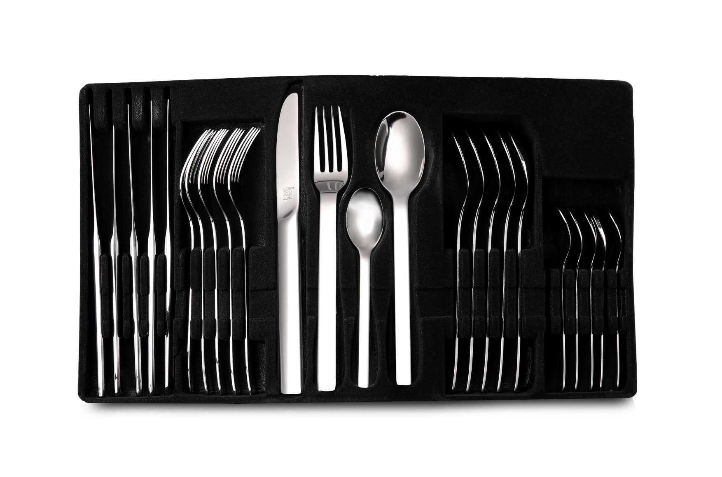
ZW-W602
Minimale Polished
西餐具二十四件套礼盒装
市场参考价: 1588.00
批发价：598.00
货号：07022-306
装箱明细 ：6pcs/箱
内含：主餐叉6把、主餐刀6、主餐勺6把、咖啡勺6把
产品特点：
·主餐叉：长度20cm 主餐刀：长度22cm
主餐勺：长度20cm 咖啡勺：长度14cm
·选用优质不锈钢

